Slide 1


Evaluer la profondeur d’un piéton occulté sur une image
Mastère BGDIA
Aristidou Paul – Billaud Pierre – Bocquillion Guillaume – Briand Florent

Slide 2
Sommaire
Idemia
Problématique
Objectif
Gestion de projet
Avancée
Données
Construction du modèle
Evaluation

Slide 3
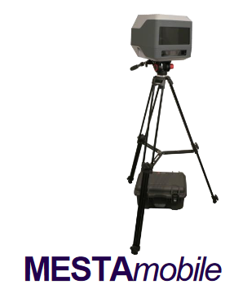
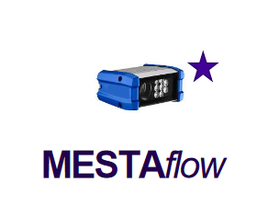
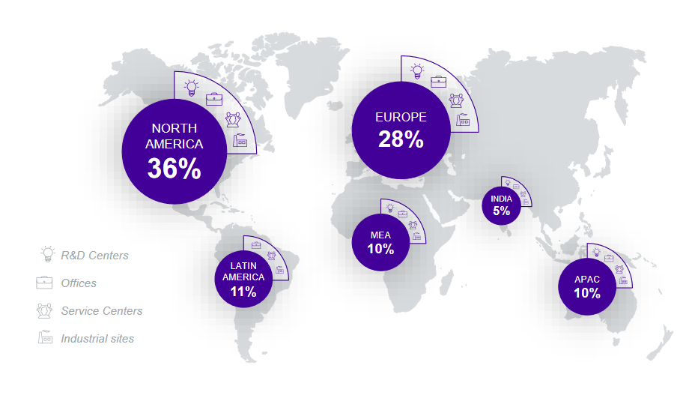
Idemia
Sécurité numérique
Biométrie
Cryptographie
Identification / Authentification
…
Siège : Courbevoie
Aéroports, autoroutes, etc.

Slide 4
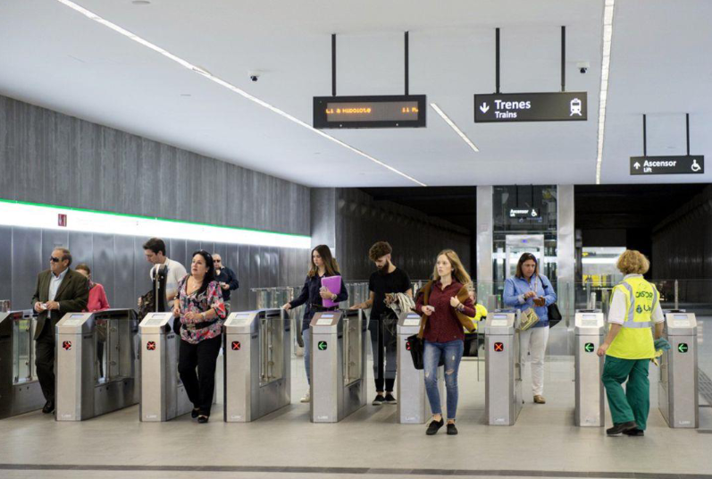
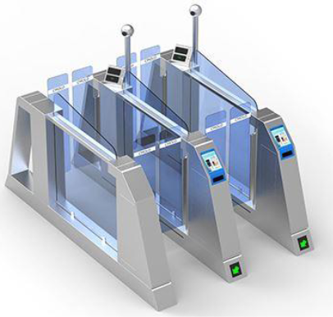
Problématique
Trouver la position
Piéton occulté

Slide 5
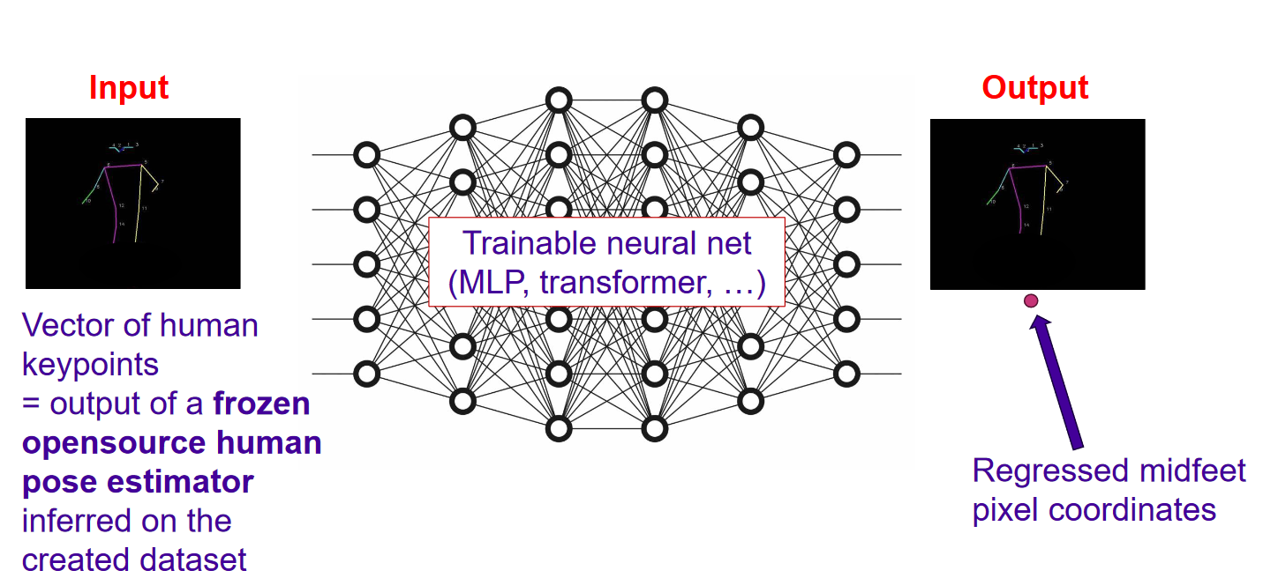
Objectif

Slide 6
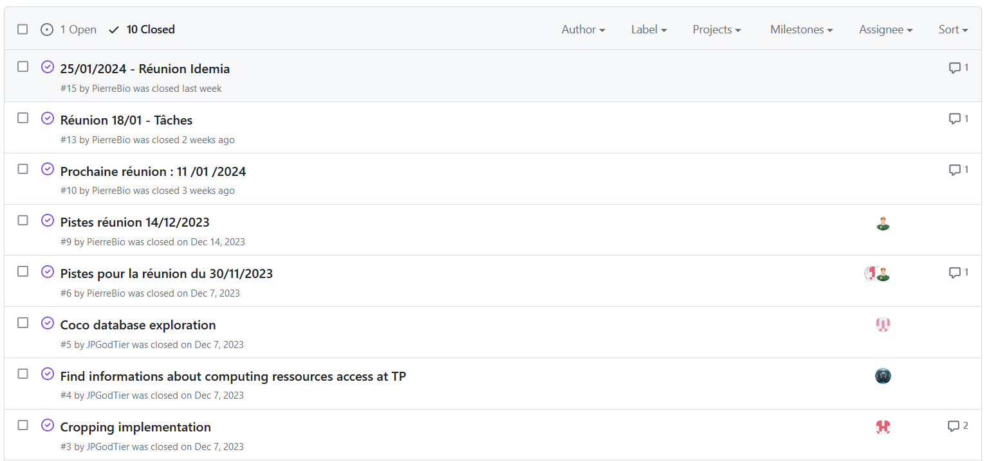
Gestion de projet
Réunion hebdomadaire
Wassim Bouatay
Siwar Mhadhbi
Pierre Perrault
Feedbacks / Correctifs
Suivi
GitHub

Slide 7
Avancée - Données
Base de données
COCO Dataset
Keypoints

